Slide 1


DOCKER是什麼? 如何安裝DOCKER
單元1:
授課講師:Kevin

Slide 2
目錄:
Docker 是什麼？
容器是什麼？
Image 是什麼?
為什麼要使用 容器化?
沒用容器化會發生什麼？
傳統部屬 vs VM部屬 vs 容器化部屬
Docker Engine
Docker Desktop
Docker Hub
微服務與容器
安裝 Docker
Docker Hub 註冊會員
執行測試：--version 與 hello-world
WSL2是什麼
分散式架構與集中式架構
Docker Pull 指令
Docker Images 指令
Docker Run 指令
課程總結與 QA

Slide 3
Docker 是什麼？
Docker 是一款開源軟體平臺，專為快速建置、測試及部署應用程式而設計。
它的核心理念是「在任何地方建置並部署任何應用程式」，旨在幫助開發者在不同的虛擬環境中進行開發和管理應用程式。
Docker 將應用程式及其依賴封裝為標準化的單位，稱為容器，這樣可以保證在不同環境中的一致性運行。
Docker 使用 Google 發展的 Go 語言實現，提供了一種輕量級的虛擬化技術。
每個容器可視為一個輕量級的虛擬環境，能夠快速啟動，資源消耗也相對較低，提升了運行效率。
Docker 不僅限於 Linux 環境，也支援 Windows 和 macOS 系統。
在 Windows 上，Docker 可以透過 Hyper-V (現在win11 提倡使用WSL2)技術運行 Linux 容器，並且提供了 Docker Desktop 來簡化開發者的使用體驗。
此外，Docker 企業版（Docker EE）專為企業環境設計，提供額外的安全性和支援。

Slide 4
Docker 是什麼(2)？
1.容器化是一個技術
2. docker 只是一個，執行容器化技術的工具
3.舉凡podman、k8s都可以實現容器化
4.重點在於 容器化

Slide 5
容器化是什麼？
輕量化虛擬化技術容器化技術是一種輕量級的虛擬化解決方案，可以將應用程式和其依賴打包成為獨立的單位（即容器）。這些容器在相同的核心上隔離運行，使得應用程式能夠更快啟動並節省資源。
容器與虛擬機的差異虛擬機（VM）模擬完整的作業系統並佔用大量資源，而容器則在作業系統層面進行虛擬化，資源佔用更少。此外，容器的啟動速度通常比虛擬機快上數倍，這使得它們在快速部署和測試中更具優勢。
跨平臺移植性容器化的應用程式可以在不同的環境中無縫運行，無論是開發、測試還是生產環境。這意味著開發者可以在任何支援 Docker 的環境中快速部署和執行應用程式，從而提升開發效率。
生態系統整合容器化技術與現有的 DevOps 工具鏈整合良好，支持 CI/CD 流程，這使得開發者能夠更加方便地進行自動化部署和版本管理，提升整體工作效率。

Slide 6
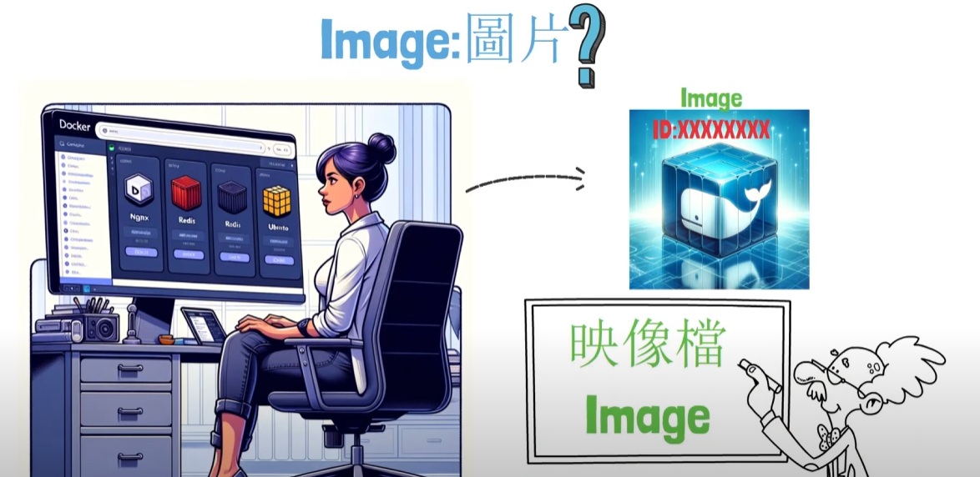
Image 是什麼？
Image（映像檔）是容器的基礎，包含了一個應用程式運行所需的所有環境設定。
每個 Docker Image 是一個只讀的模板，內含應用程式的程式碼、運行時所需的各種庫及相依性。
它就像是一本食譜，指導如何構建一個完整的應用程式環境。

Slide 7
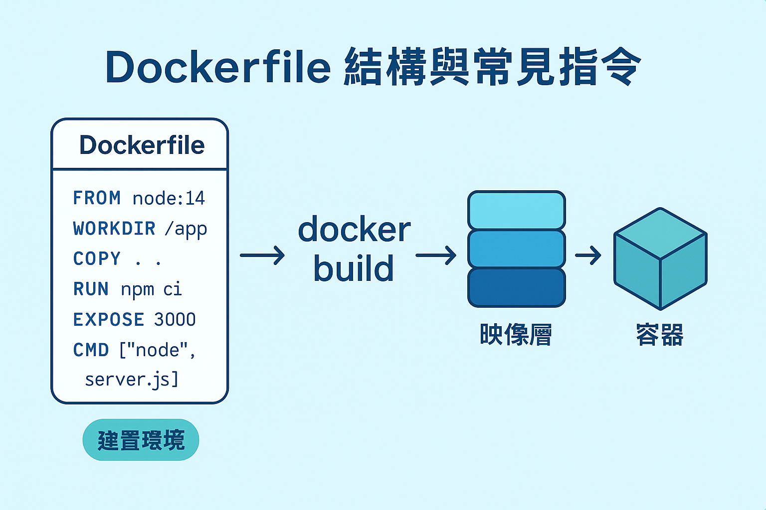
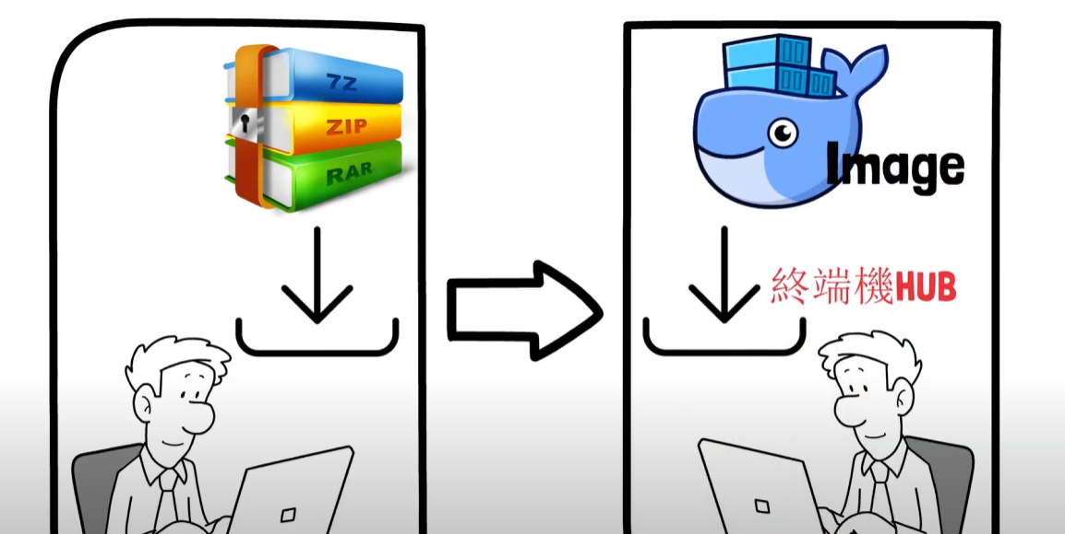
Image 是什麼(2) ？
建立 Docker Image 的過程通常通過 Dockerfile 完成。
Dockerfile 是一個文本檔案(後面課程會提到)，包含了建立映像檔所需的指令和上下文環境設定。
使用 docker build 指令來生成 Image，然後可以透過 docker run 指令啟動容器。
Image 的類比可以是 ZIP 檔案：
將應用程式及其所有依賴壓縮成一個檔案，這樣就可以在其他系統上輕鬆解壓並運行。
容器則是這個映像檔的執行實例，當 Image 被解壓後，就可以在指定的環境中運行。

Slide 8
為什麼要使用容器化？
三大特性容器化的核心價值體現在可攜性、隔離性和一致性。這三大特性是促使企業和開發者選擇容器化技術的主要原因，能夠有效解決許多傳統開發中的問題。
1
2
3
可攜性容器化的應用程式可以打包成 Image，無論在何種作業環境中，只要安裝了 Docker，就能夠正常運行。這消除了不同環境之間的兼容性問題，使得部署變得更加簡單和快速。
隔離性使用容器化技術，應用程式之間的相互干擾會被隔離，這樣就能避免環境衝突的問題。例如，當一個應用程式需要特定版本的庫時，不會影響到其他應用程式的運行，提供了更加穩定的執行環境。
一致性當應用程式打包成 Image 時，無論在開發、測試還是生產環境中，都能確保執行結果的一致性。這對於減少「本地運行正常，部署後失敗」的情況至關重要，從而提高了開發效率與質量。

Slide 9
為什麼要使用容器化(2)？
在沒有容器化的情況下，開發者經常面臨「環境差異」問題。
例如，開發環境和生產環境配置不同，導致應用程式在開發時正常，但在生產環境卻無法運行。
容器化能夠解決這些問題：
將應用程式及其依賴環境打包，使得整個部署過程變得簡單和一致。
除此之外，容器化降低了資源浪費，提高資源利用率，特別是在高流量需求的情況下。

Slide 10
沒用容器化會發生什麼？
環境差異問題在沒有使用容器化的情況下，應用程式在不同平臺上運行時，可能會遇到嚴重的環境差異問題。這不僅導致應用程式在某些環境中無法正常運行，還會增加維運的難度。
部署效率低下傳統的部署過程繁瑣且耗時，當需要快速回滾或升級時，會面臨更大的挑戰。這導致維運效率低下，開發者無法及時響應市場變化。
資源浪費在未使用容器化技術的情況下，伺服器的資源利用率通常較低，無法有效支援高流量需求。這樣不僅增加了運營成本，也使得系統穩定性受到影響。
案例分析例如，當一個資料庫安裝過程中與其他應用程式發生衝突時，可能導致系統無法啟動。使用容器化的方式安裝資料庫，可以有效避免這種問題，因為容器提供了獨立的運行環境，從而確保系統的穩定性。

Slide 11
沒用容器化會發生什麼(續)？
隔離性
有個資料庫postgres 當時安裝的時候我們公司本來有 安裝的另外一個軟體 會跟postgres 打架 導致有時候postgres 會開不起來 後來postgres 改用docker 的方式安裝 就可以啟動 因為隔離出一個環境
mysql安裝的時候 通常還會安裝一些套件對吧 如果你要刪除的時候 你會忘記 那些套件是屬於mysql 的 導致刪除很不乾淨 如果使用容器化
刪除的時候直接移除容器環境就一乾二淨
一致性 很常有的情況 你的程式在 你的筆電開發 都正常 但是丟到公司的測試站 或是正是站部屬 有時候可能會發生異常 明明都一樣的程式為什麼會這樣
因為作業環境的不同 以及配置文件 例如python 2 3 的差別
都會導致你的程式在不同環境下不一定能正常啟動
一致也就是程式包成image 裡面的作業環境因為都是一樣的關係 所以不管你的程式放到 macos win 10 in 11 ubuntu centos 都可以執行
可攜性 容器可以放到任何一台有安裝docker的電腦 這 就是可攜性

Slide 12
傳統部署 vs VM 部署 vs 容器化部署
傳統部署方式：
每臺機器需安裝完整的作業系統和所有依賴，容易出現環境差異與版本衝突。
部署過程繁瑣且維護成本高。
虛擬機（VM）部署：
每個 VM 都包含完整的作業系統，資源消耗較大，但提供良好的隔離性。
啟動時間較長，並且需要較多的硬體資源。
容器化部署：
容器共享宿主 OS 的核心，提供輕量級的運行環境。
啓動速度快，資源利用率高，非常適合需要大量服務的情境。
總結：
相較於傳統部署和 VM 部署，容器化部署能夠顯著降低運行成本，提高部署效率，並確保應用程式的一致性。

Slide 13
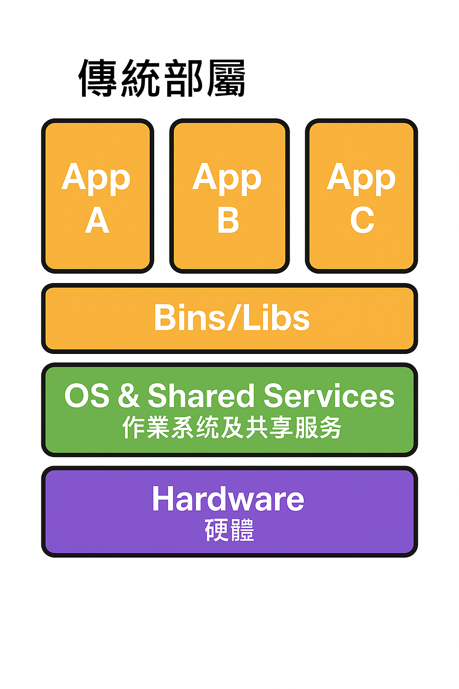
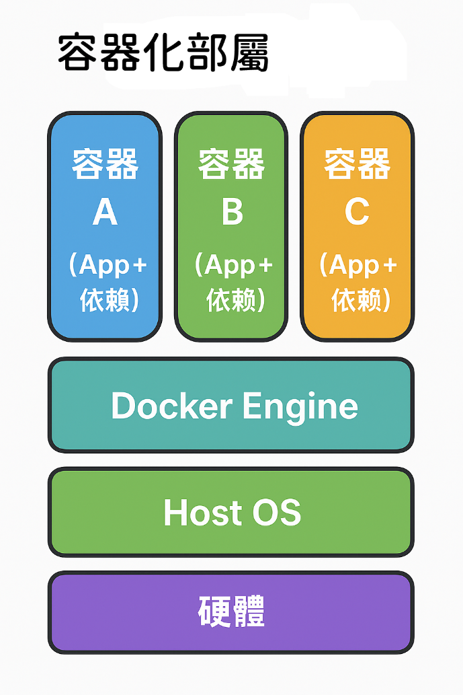
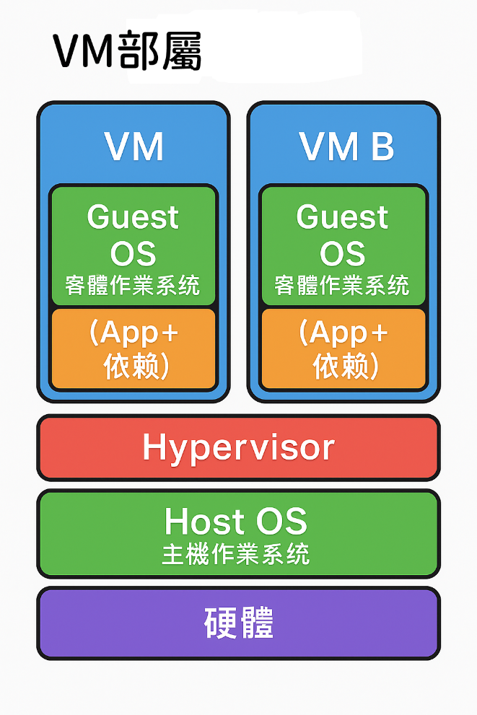
傳統部屬vs VM部屬vs 容器化部屬(續)

Slide 14

Docker Hub
Docker Hub (https://hub.docker.com/)是一個公共的映像檔倉庫，開發者可以上傳和下載各種映像檔。
它就像是「程式世界的 App Store」，提供官方和社群的多樣映像檔選擇。
開發者可以輕鬆地存儲和分享自己的映像檔，促進團隊協作。
使用 Docker Hub 的好處：
簡化了映像檔的管理，開發者可以在不同環境中快速拉取所需的映像檔。
支援版本控制，開發者可以根據需要選擇使用特定版本的映像檔。
除了公共倉庫，Docker Hub 也提供私有倉庫選項，適合企業用戶存放敏感資料。

Slide 15
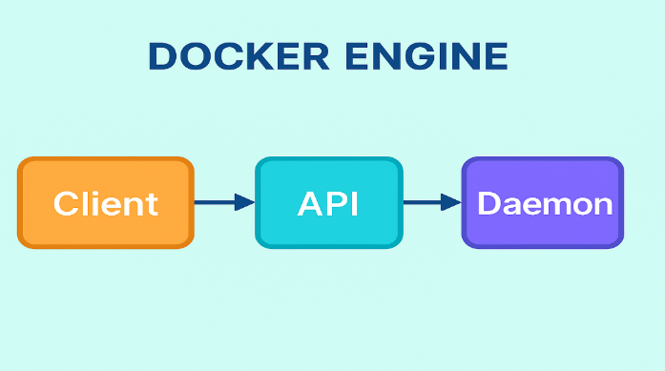
Docker Engine
Docker Engine 是 Docker 運行的核心組件，負責協調映像檔與容器的建立與管理。
包含三個主要部分：Client、Daemon 和 API。
Client 負責發送指令，Daemon 執行並管理容器，API 作為溝通橋樑。
Docker Engine 的作用：
提供簡單的命令行介面，讓使用者能夠方便地創建、啟動、停止容器。
確保容器之間的隔離性和資源管理，提高系統的穩定性和安全性。
瞭解 Docker Engine 的運作方式，有助於開發者更有效地利用 Docker 平臺。

Slide 16
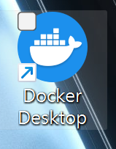
Docker Desktop
Docker Desktop 是用於啟動 Docker Engine 的工具，支援 Windows 和 macOS 系統。
安裝後，使用者可以透過圖形化介面輕鬆管理容器和映像檔。
也支援 WSL2 和 Hyper-V 等技術，確保能夠在本地環境中流暢運行。
安裝流程：
Windows 使用者需要遵循圖形化安裝指示，並確保啟用 Hyper-V 服務。
macOS 使用者則需選擇合適的版本進行安裝。
Docker Desktop 提供了開發者友好的環境，使得容器的管理變得更為簡單。

Slide 17
微服務與容器
微服務的概念
定義：將大型應用程式拆分為許多小型服務，每個服務獨立運行並透過 API 溝通。
案例：購物平台可能包含「會員、報表、商品、留言」四大功能，微服務就會拆成四個小專案。
目的：達到 服務降級。
傳統單體：留言功能壞了，整個網站都要停機修復。
微服務：留言功能壞了，僅留言系統暫停，其他功能正常運作。
👉 微服務是目前大型專案流行的趨勢，但是否採用仍需依各公司產品情境決定。
微服務與容器化的關係
即便拆成四個專案，若都部署在同一台主機，仍可能有環境衝突或資源競爭。
容器化讓微服務更容易落地，因為容器提供一致的部署單位，並解決以下問題。

Slide 18
微服務與容器
同機四服務：傳統部署 vs 容器部署
項目 | 傳統部署 | 容器部署
1. Port 衝突 | 四個服務都要聽 80 → 需反向代理或改 port | 每個容器都可用 80，對外透過 -p 8081:80、-p 8082:80… 映射，或掛到反代
2. 資源競爭 | 容易互相吃記憶體/CPU，需要額外設定 (cgroups/systemd) | 可限制 CPU、記憶體、IOPS，避免互相拖垮
3. 升級/回滾 | 要保留舊檔案，回滾流程繁瑣 | 透過舊版本 image tag，docker run image:old 即可快速回退

Slide 19
休息一下
學員提問

Slide 20
安裝 Docker
安裝 Docker 的步驟因作業系統而異：
Windows：需要安裝 Docker Desktop，並啟用 WSL2 和 BIOS 虛擬化才能正常執行容器。
macOS：下載 Docker Desktop，需選擇支援 Intel 或 Apple Silicon 的版本進行安裝。
常見安裝問題：
企業電腦可能面臨權限不足的問題，需要提前與 IT 部門確認。
防火牆或網路代理設定可能會影響 Docker 的正常運行，需進行測試和配置。
完成安裝後，使用者可以透過命令行檢查 Docker 的版本，確認安裝是否成功。

Slide 21
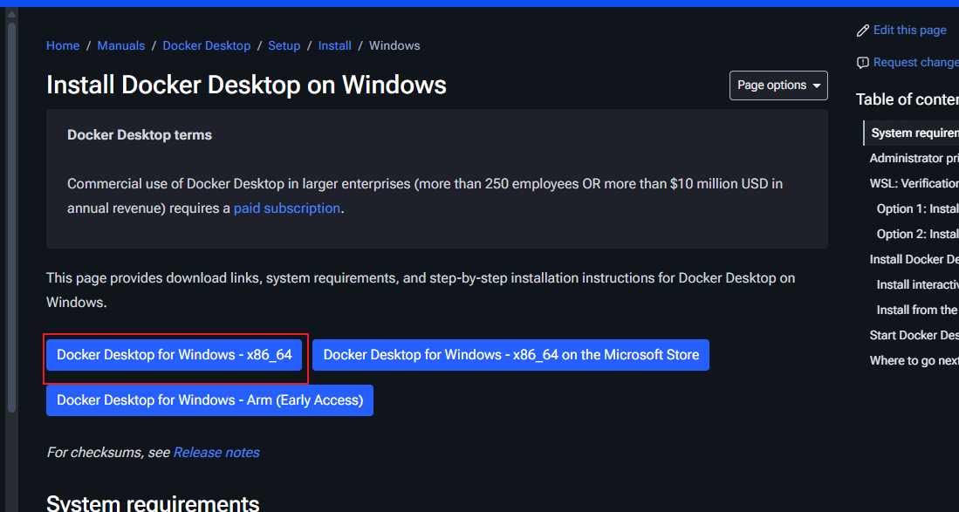
安裝 Docker - windows
步驟1 到這個網站 https://docs.docker.com/desktop/setup/install/windows-install/ 下載 Docker Desktop for Windows - x86_64

Slide 22
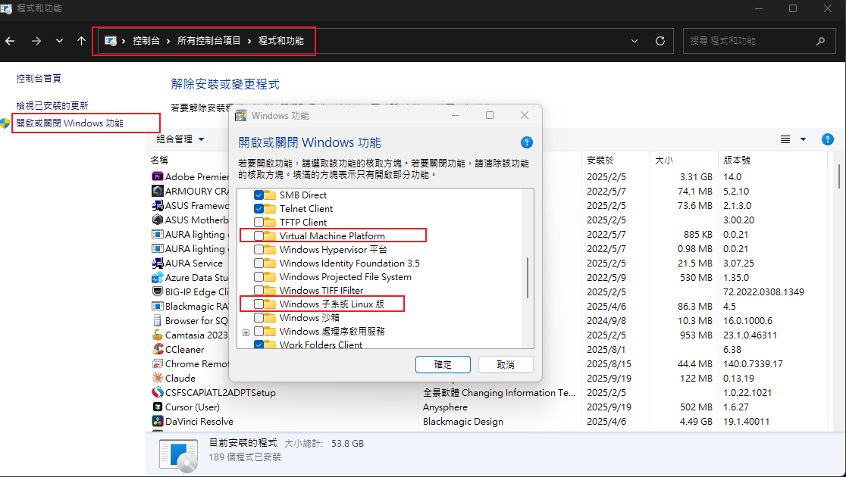
安裝 Docker - windows
步驟2 到 控制台\所有控制台項目\程式和功能
開啟或關閉windows功能
查看Virtual Machine Platform 、 Windows 子系統 Linux 版 確認沒打勾

Slide 23
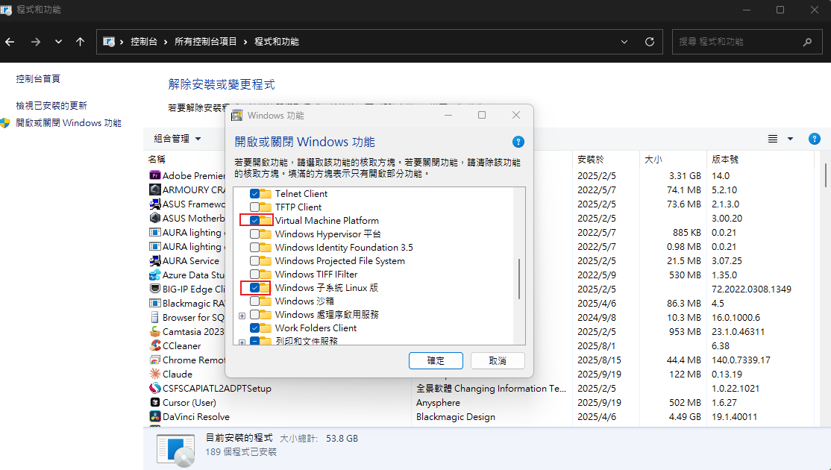
安裝 Docker - windows
步驟3 打勾這兩個選項之後

Slide 24
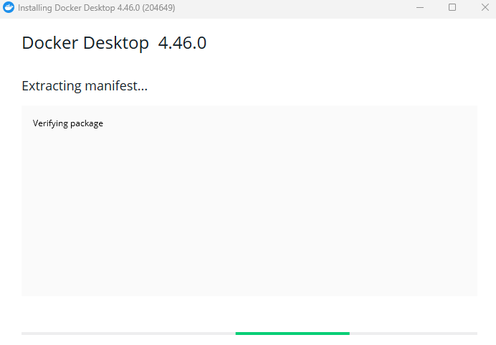
安裝 Docker - windows
步驟4 下載的Docker Desktop Installer.exe點擊安裝 持續下一步

Slide 25
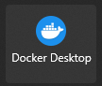
安裝 Docker - windows
步驟5 安裝完畢後重啟電腦 會看到桌面已有啟動程式

Slide 26
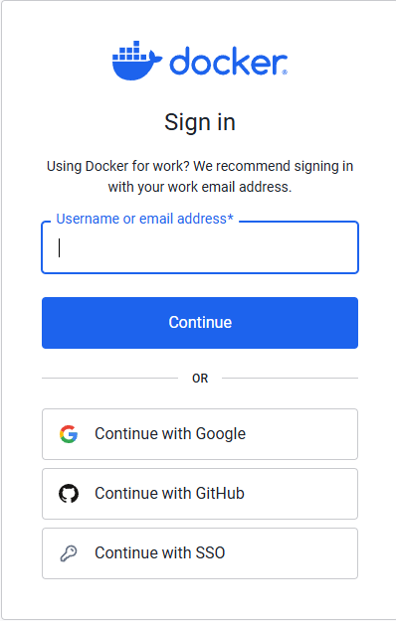
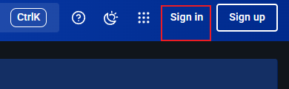
Docker Hub 註冊會員
學生需要前往 Docker Hub（hub.docker.com）註冊帳號並完成驗證，才能管理自己的映像檔。
註冊過程相對簡單，填寫基本信息並確認郵件即可。

Slide 27
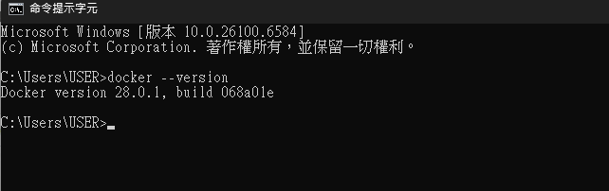
--version 與 hello-world
測試 Docker 是否安裝成功：
先開啟docker desktop
開啟cmd或是powershell
使用 docker --version 指令檢查當前安裝的 Docker 版本。
若顯示版本號，則表示 Docker 安裝成功。

Slide 28
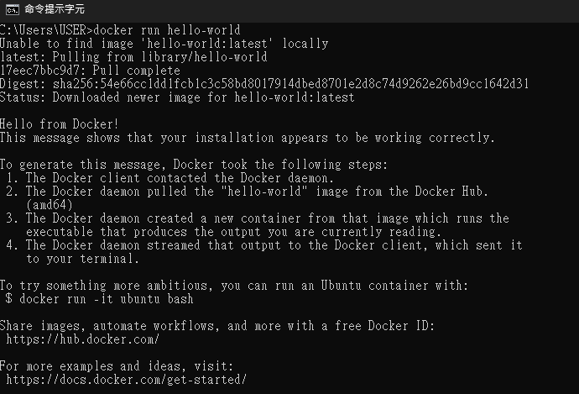
--version 與 hello-world
執行 hello-world 測試：
是 Docker 官方提供的一個測試命令
用來確認你的 Docker 安裝是否能夠 正常運作。
步驟1. 執行 docker pull hello-world 指令
步驟2.使用 docker run hello-world 指令
測試結束後，會顯示成功訊息，
確認 Docker 能夠正常運行。

Slide 29
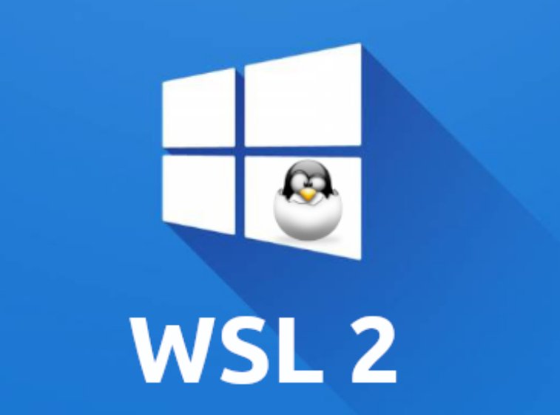
WSL2是什麼
WSL2 全名是 Windows Subsystem for Linux 2，是微軟提供的一個功能，讓你在 Windows 系統上直接運行 Linux。
它是 WSL（Windows Subsystem for Linux）的第二代版本，比第一代更強大、更接近真正的 Linux。
WSL2 = Windows 裡的一個真正 Linux 核心。
🔍 它能做什麼？
讓你在 Windows 上直接執行 Ubuntu、Debian、Alpine、Kali 等 Linux 發行版。
可以使用 Linux 的命令（如 bash, grep, curl, apt install 等）。
能直接在 Windows 的 VS Code、Docker Desktop 等工具中使用。
可以讓 Windows 和 Linux 共用檔案與網路。

Slide 30
WSL2簡單使用
步驟1.在 powershell 輸入wsl -d Ubuntu-24.04 會顯示失敗
步驟2.輸入wsl --list 查看目前主機的運行版有哪些
步驟3.在 powershell 輸入wsl --install -d Ubuntu-24.04 安裝linux發行版
步驟4.再輸入一次wsl -d Ubuntu-24.04 即可在windows環境是操作Ubuntu
步驟5.輸入wsl --set-default Ubuntu-24.04 接著輸入wsl 即可預設就是ubuntu進入

Slide 31


分散式架構與集中式架構
集中式架構:傳統小公司案子的網站專案在正式站環境都會只放到一台主機，如果流量爆炸，只能選擇對那一台主機做硬碟的升級，這就做垂直擴展
優點:好維護 因為只有一台主機
缺點:這台主機只要壞掉 就掰了
分散式架構 就是網站專案部屬到多台主機，達到流量分流，減少單一主機的壓力
有些雲端商還會做節流，流量多幫你增加主機，流量少幫你自動減少主機
優點:一台主機壞了也沒關係 後面還有好幾台主機可以撐住
缺點:維護機器和部屬專案的時候比較麻煩，因為有很多台

Slide 32
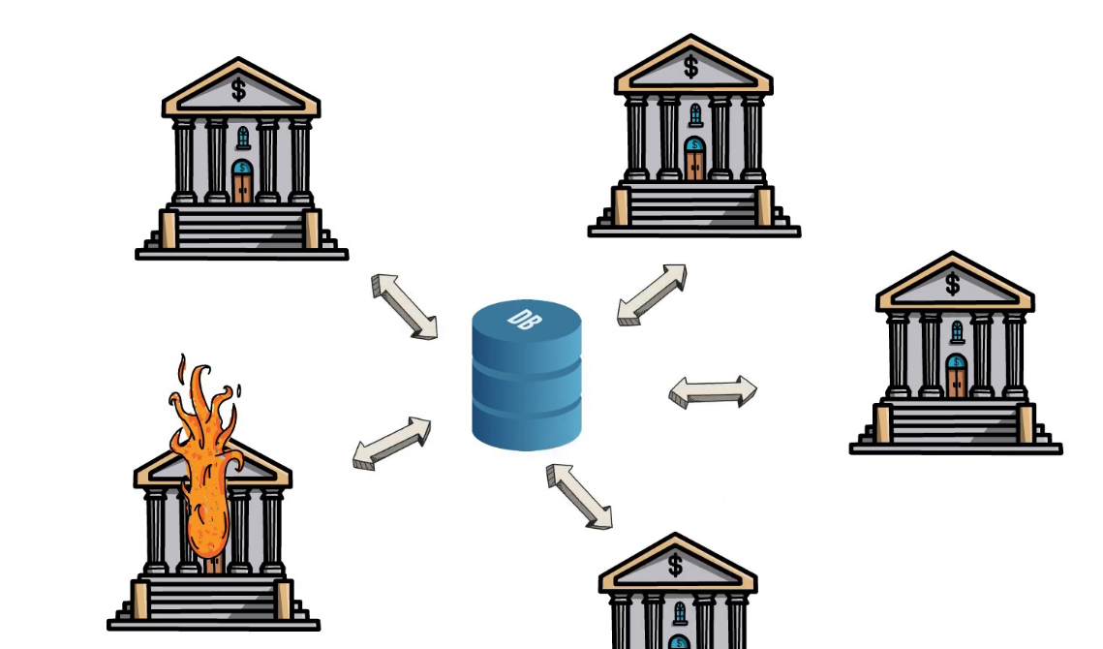
分散式架構與集中式架構(2)
而因為容器化的特點 一致性 可攜性 所以說當你的網站專案做好打包成image 放在任何一台主機都可以順利跑起來，所以對於分散式架構來說， 容器化部屬是最適合的部屬方案。
因為假設你的分散式架構有20台主機，你用傳統部屬，結果某幾台環境有問題導致你的程式跑不起來，在那邊偵錯可是很可怕的，如果遇到分散式架構的公司但是是使用傳統部屬，也許可以提議公司是否可以做到部屬優化

Slide 33
Docker Pull 指令(1)
功能介紹：docker pull 指令用於從 Docker Hub 下載映像檔。這是開始使用 Docker 的第一步。
docker pull [imagename]:tag 這個指令的用途
拉取image到本機下來
如果不輸入tag 默認就是拉取最新的版本下來
注意事項：建議在實務上明確指定版本號，如 docker pull [imagename]：1.28，以避免版本升級帶來的問題，確保環境一致性。

Slide 34
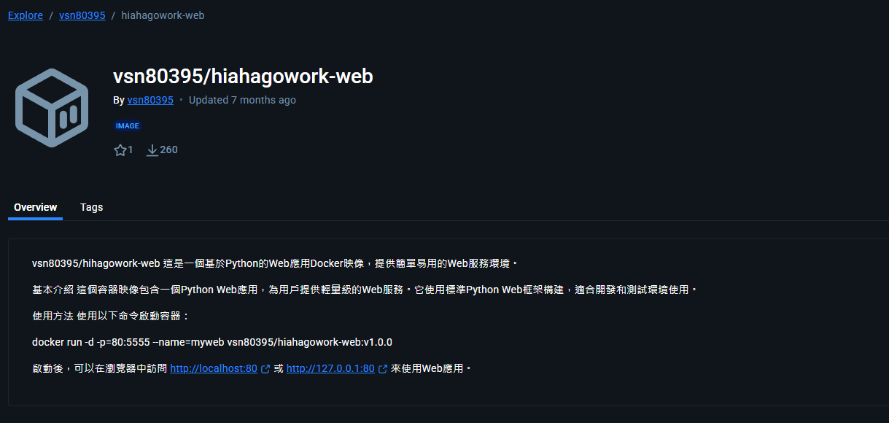
Docker Pull 指令(2)
在https://hub.docker.com/ 搜尋 vsn80395/hiahagowork-web
接著在cmd輸入 docker pull vsn80395/hiahagowork-web:v1.0.0 下載到本機

Slide 35
Docker Images 指令(1)
查看映像檔：使用 docker images 指令可以列出本機的所有映像檔，顯示名稱、版本、ID 等資訊。
信息解析：
Repository：映像檔名稱。
Tag：版本號。
Image ID：唯一識別碼。
實務應用：瞭解如何有效管理映像檔，刪除不必要的映像檔可使用 docker rmi 【image_id】 指令。
提問：你認為為什麼要定期清理不使用的映像檔？

Slide 36
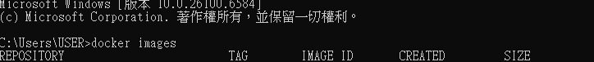
Docker Images 指令(2)
輸入docker images 查看下載到本機的image
信息解析：
Repository :image的名稱
Tag:image版本號
Imageid: 唯一識別碼
Created:image建立時間

Slide 37
Docker run 指令
基本用法：這是讓image運行成容器的語法
輸入
docker run -d -p 80:5555 --name myweb vsn80395/hiahagowork-web:v1.0.0
參數說明：
d：以背景模式運行。
p：指定端口映射。
name：給容器指定名稱，方便管理。
實際操作：在課堂中，我們將示範如何使用此指令創建一個簡單的 web 服務。

Slide 38
課程總結與 QA
今天的課程內容涵蓋了 Docker 的基本概念、容器化的優勢、VM 與容器的比較、Image 的定義、Docker Hub 和 Docker Engine 的功能。
學生還實際執行了 docker --version 和 docker run hello-world 的測試，確認 Docker 的安裝與運行。
了解 docker pull、images、run 作法
討論時間：
這些知識對未來的專案開發會帶來什麼幫助？如何應用 Docker 來提升開發和部署的效率？

